Slide 1
Primjer 2. Enkapsulacija Studenta (1)
broj ocjena i polje ocjena su implementacijski detalj i njih treba sakriti od javnosti postavljanjem modifikatora private
ime, prezime i jmbag su podaci koji trebaju biti dostupni vanjskom klijentu i za čitanje i za pisanje
uobičajeno je varijable postaviti da su privatne, a za dohvat i postavljanje njihovi vrijednosti napisati posebne metode
tzv. getteri i setteri
kombinaciju privatne varijable i gettera i settera nazivamo svojstvo (engl. property)
po potrebi moguće je napraviti dodatnu kontrolu ulazne vrijednosti (npr. provjeru ispravnosti JMBAG-a)

Slide 2
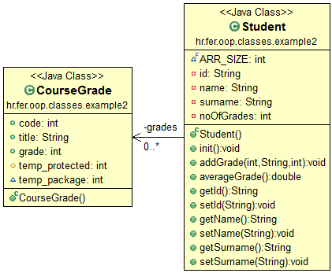
UML-ov Dijagram klasa (engl. class diagram)
opisuje klase objekata u sustavu te statičke relacije između njih
npr. student ima 0 ili više ocjena
prikazuje metode i atribute klasa
dvije dodatne varijable u klasi CourseGrade da se vidi razlika u boji i ikoni pojedinih modifikatora
oznake ovisne o alatu
+ public
# protected
- private
~ package-private
Notes:
Izbačen je treći primjer u kojem su bili override toString i equals, jer ćemo to raditi u sljedećim predavanjima, a bez toga ova predavanja stanu u 2h.

